Slide 2
簡報綱要

Slide 3
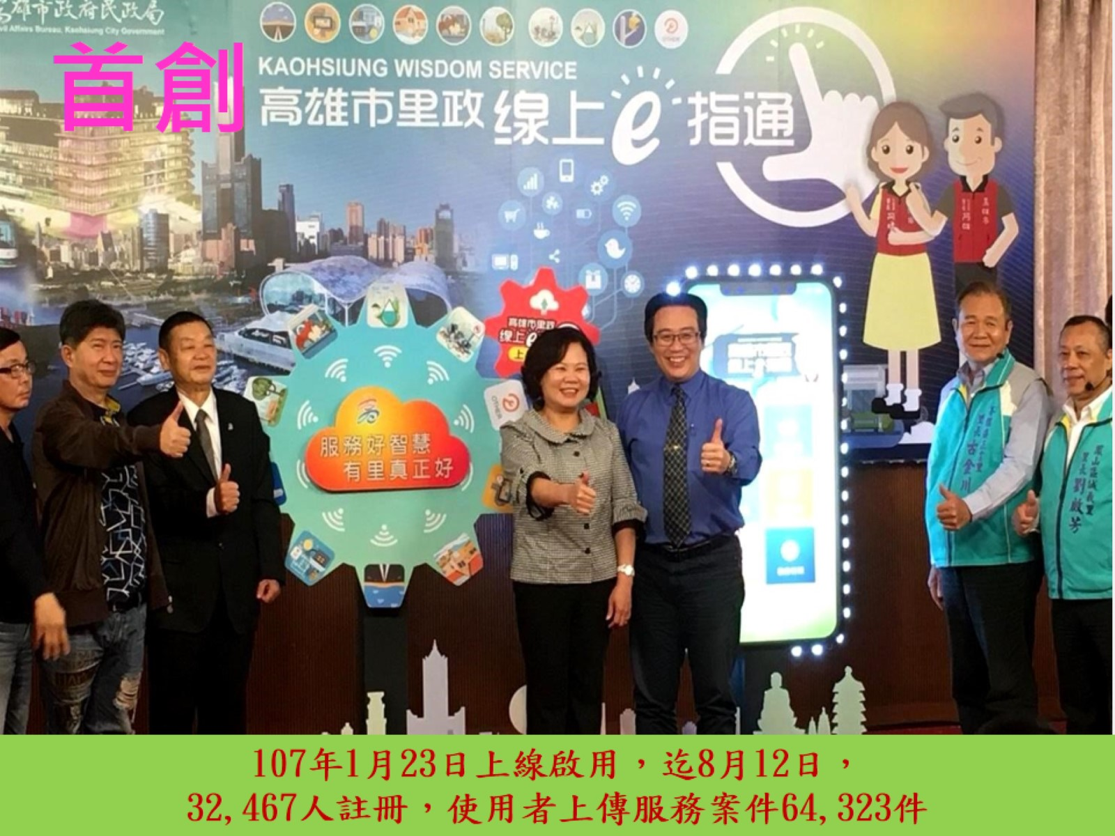
.首創里政線上e指通APP

Slide 5
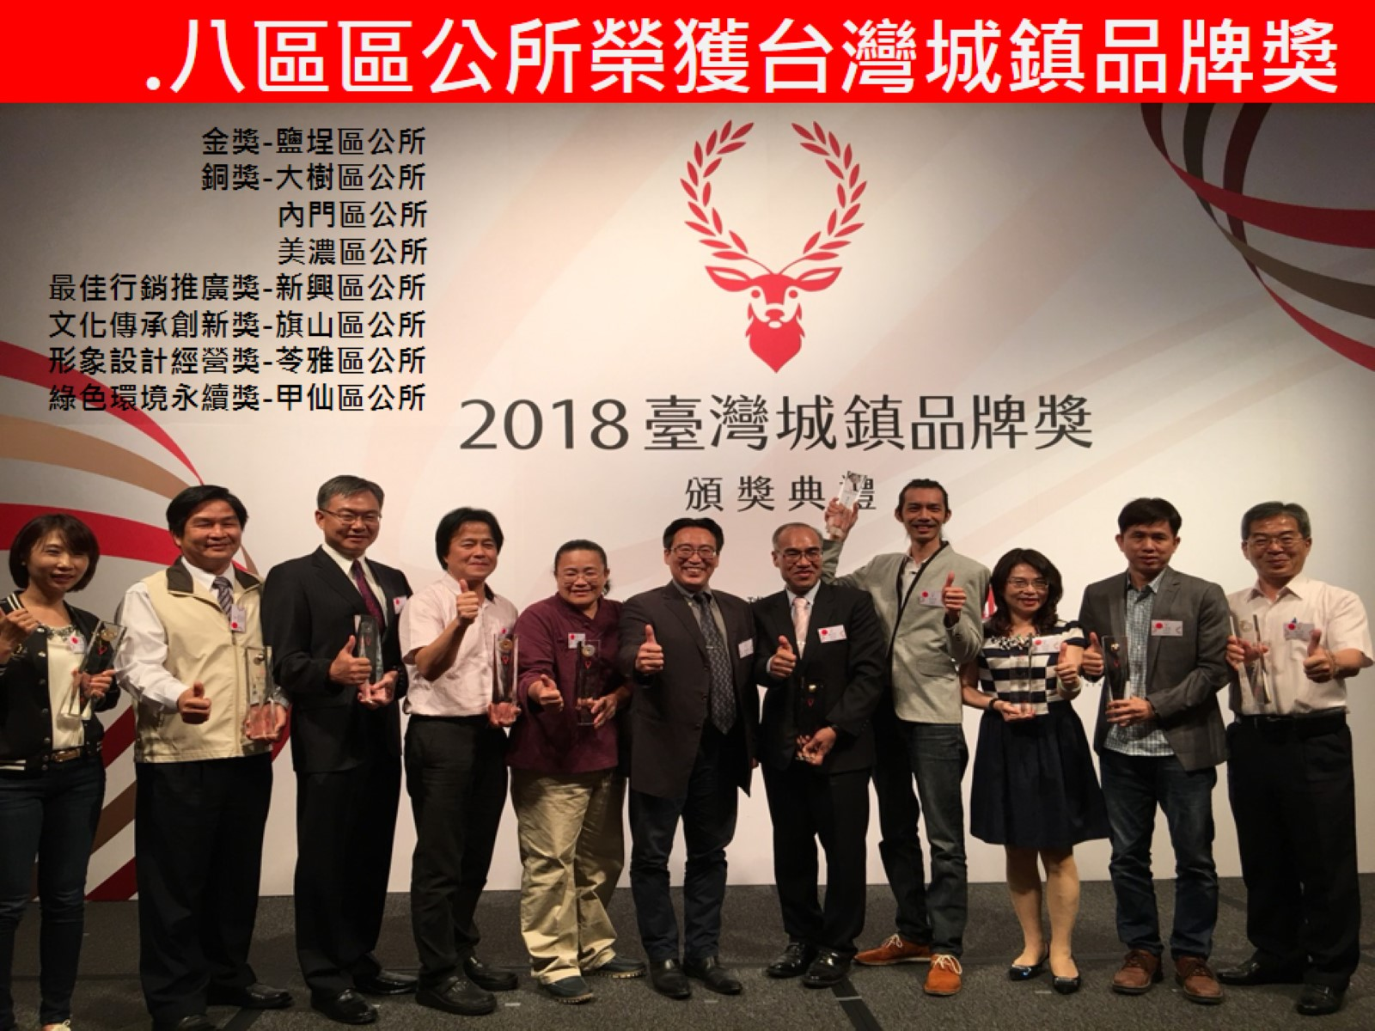

Slide 6
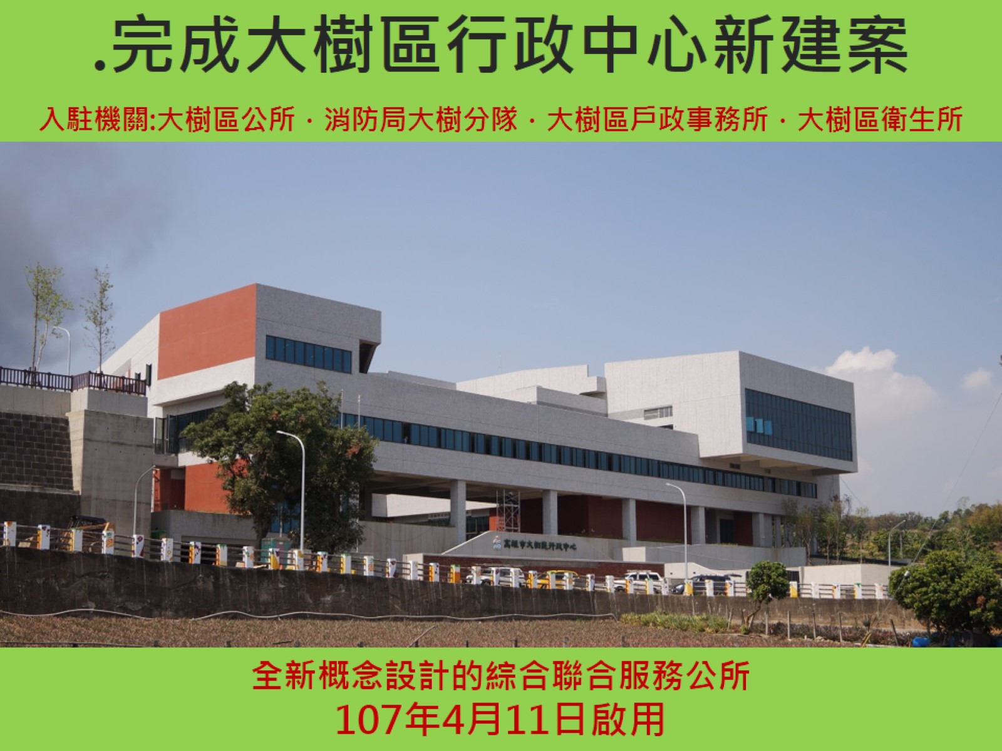
.完成大樹區行政中心新建案

Slide 7
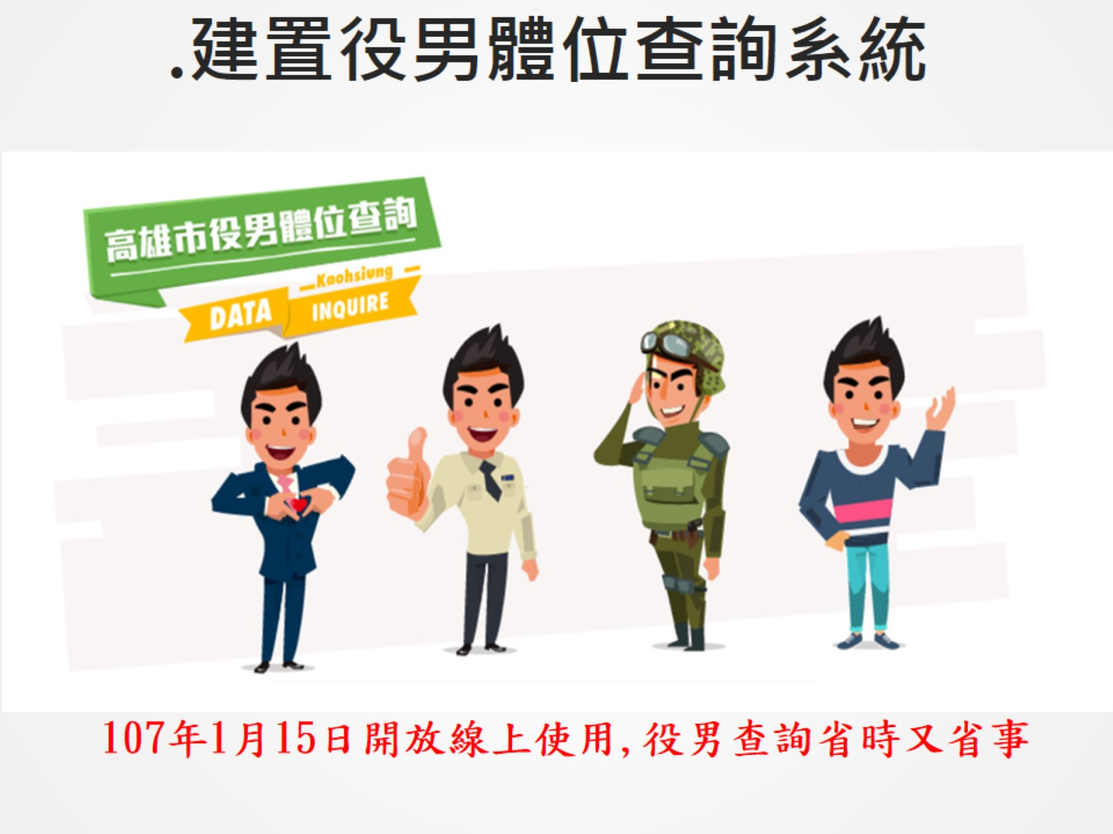
.建置役男體位查詢系統

Slide 8
.辦理役男入營服役工作

Slide 9
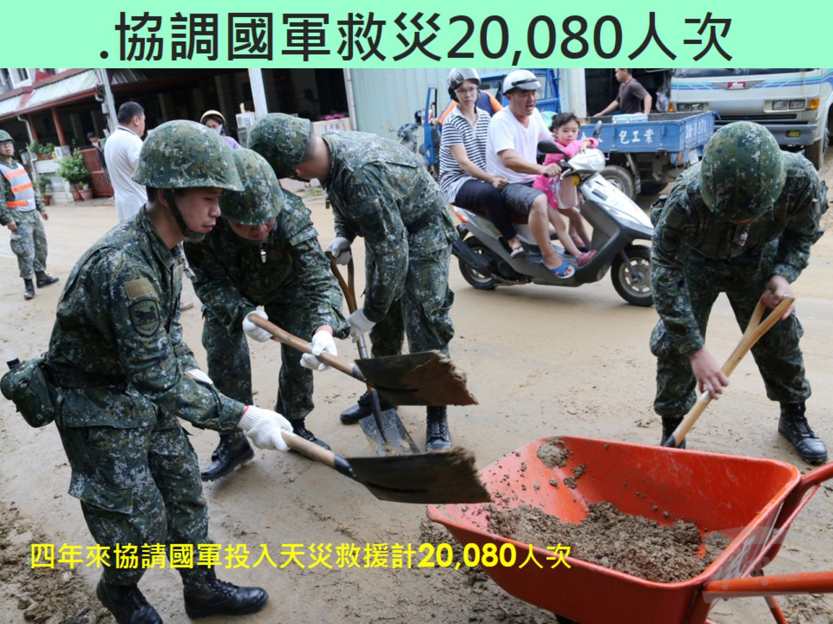
.協調國軍救災20,080人次

Slide 10
.全民國防教育向下紮根

Slide 11
.兵役業務服務績效

Slide 12
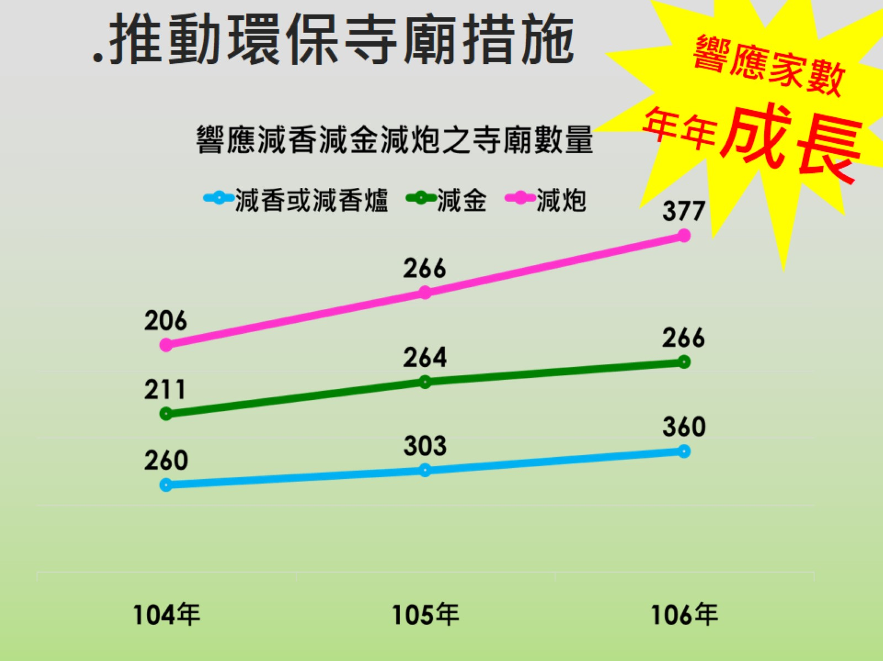
.推動環保寺廟措施

Slide 13
.推動宗教團體友善環境措施

Slide 15
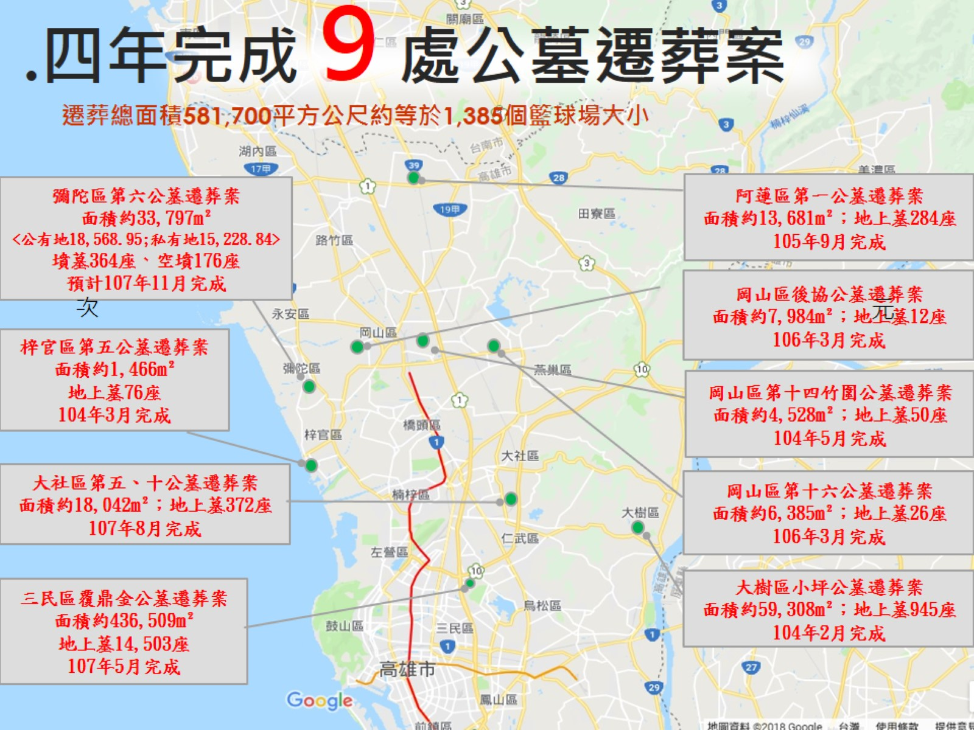

Slide 16
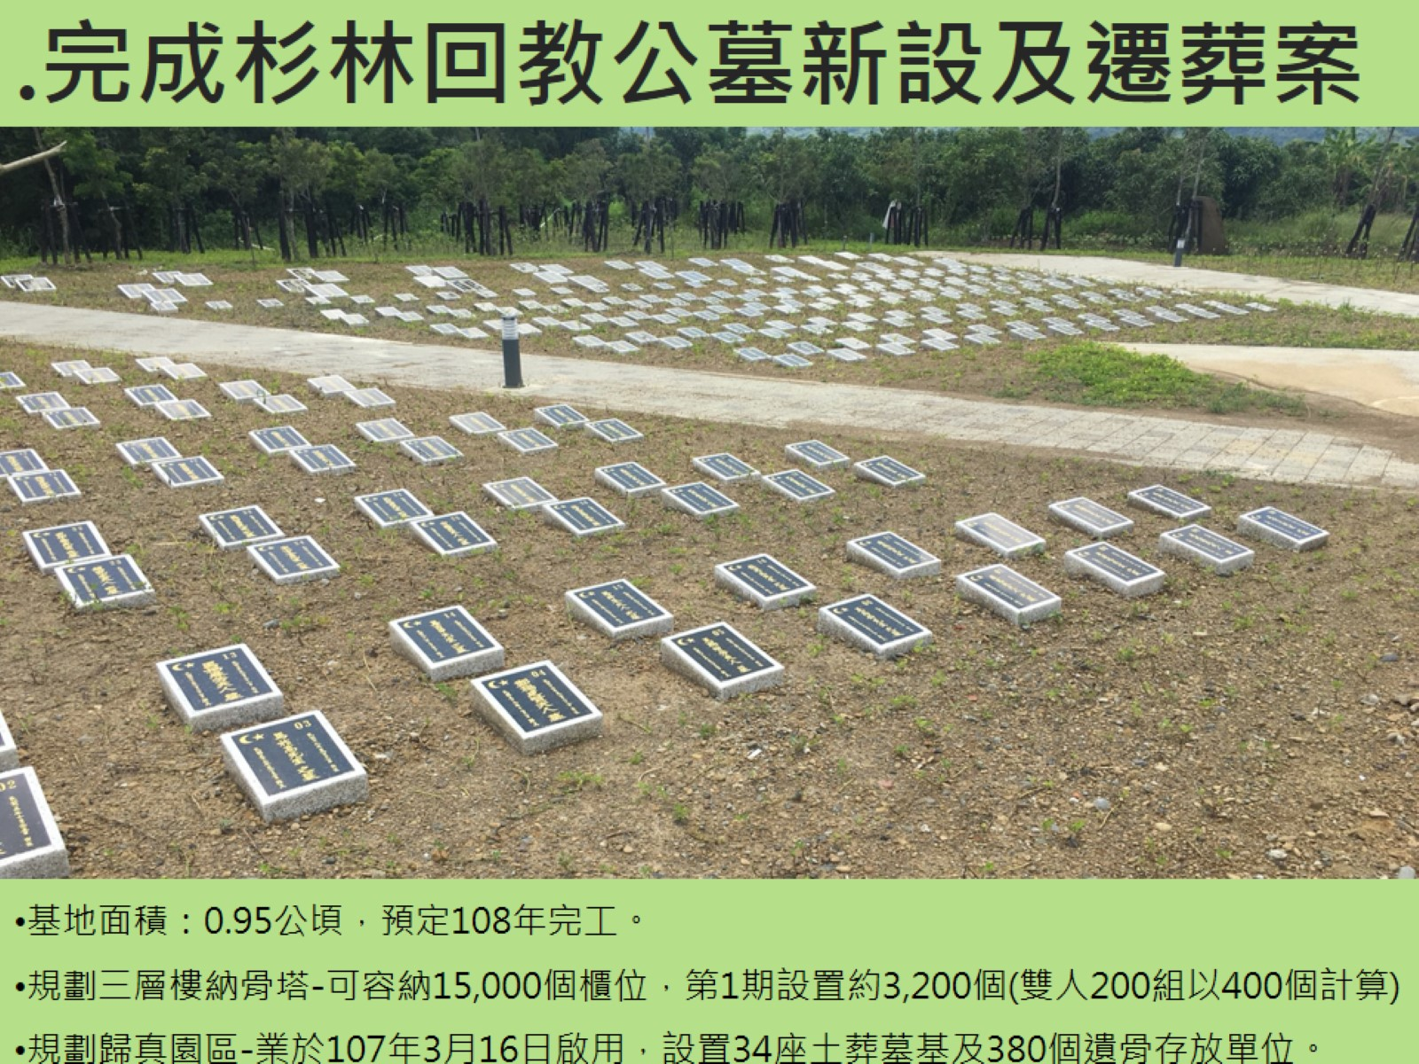

Slide 17
.旗津生命紀念館增設祈福燈

Slide 20
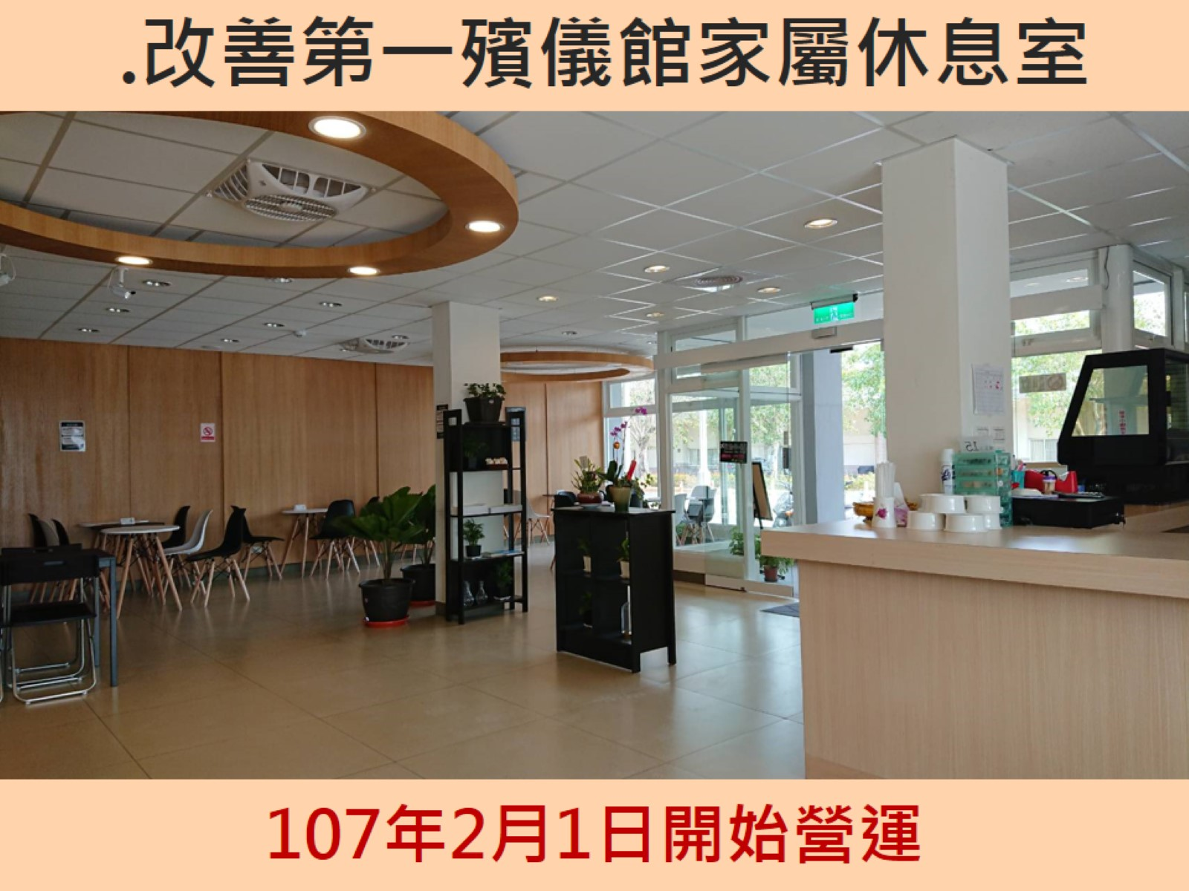

Slide 24
.建立殯儀設施資訊系統

Slide 29
.開放信用卡及行動支付規費

Slide 32
.協助辦理第3屆公職人員選務工作

Slide 33
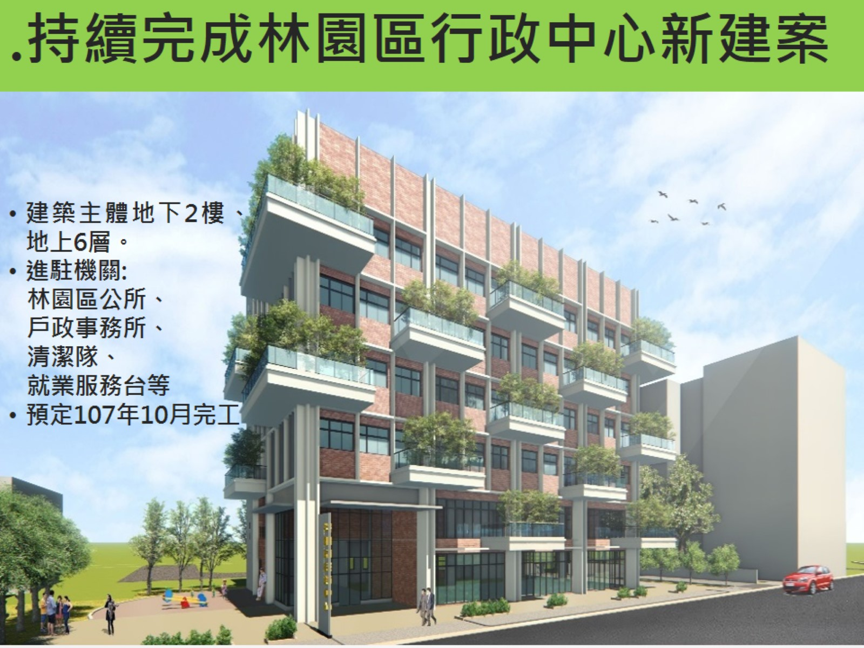
.持續完成林園區行政中心新建案

Slide 34
.持續完成仁武區大灣活動中心新建

Slide 35
